Slide 1
珠江经营业务管理系统(BPM系统）
操作流程-基础篇
财务部
2021年9月

Slide 2
一、报销流程（P3-23页）
二、立项流程（P24-44页）
三、审批流程（P45-47页）
四、借款流程（P48-55页）
五、还款流程（P56-67页）
六、个人收付账户流程（P68-70页）
目录：

Slide 3
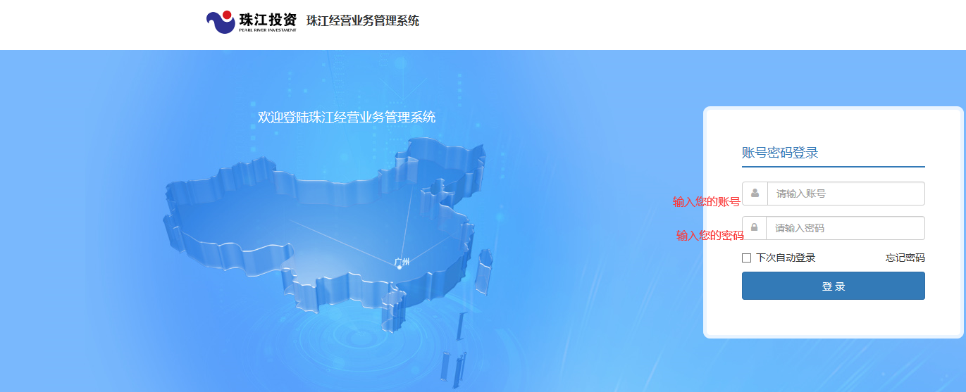
一、报销流程：
登录珠江经营业务管理系统(BPM系统）http://hedao.gdpr.com/zjhc/a/login?forceLogout=1
登录后界面如下图：账号为大写字母Z+员工号，密码为初始密码，登录后请尽快修改

Slide 4
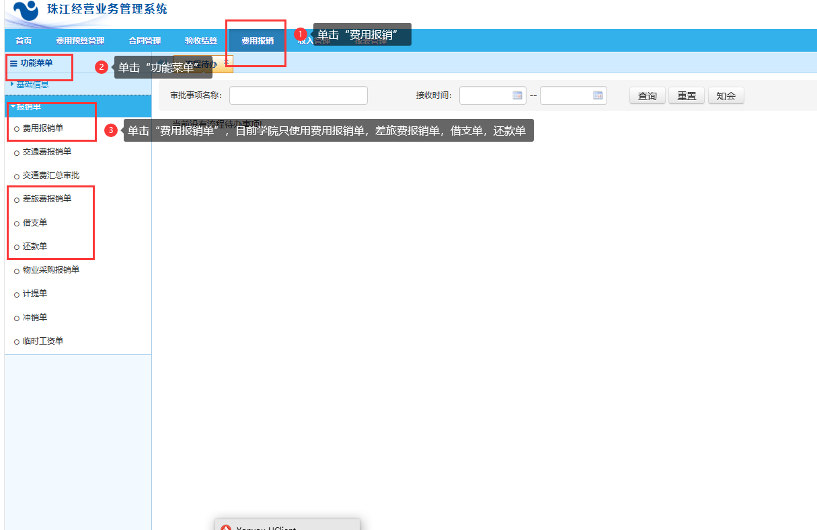

Slide 5
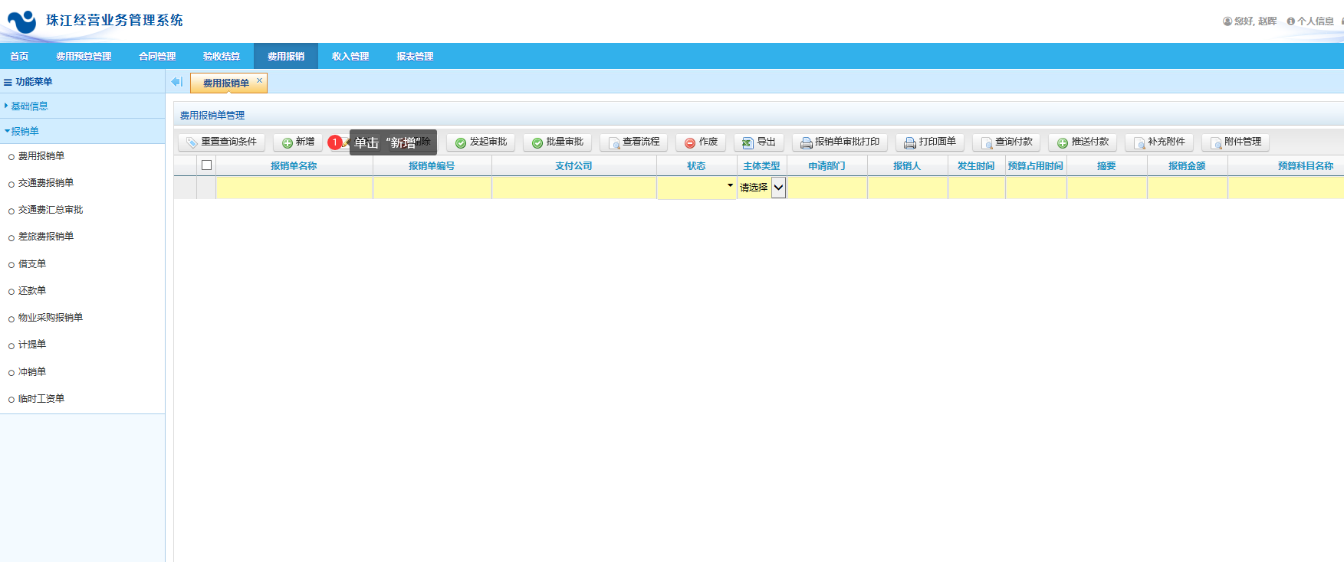

Slide 6
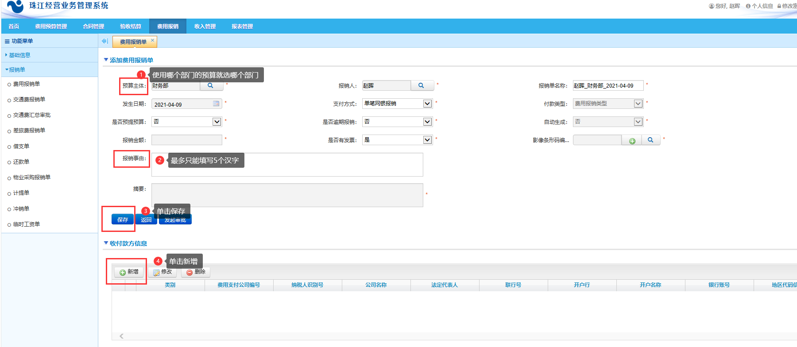

Slide 8
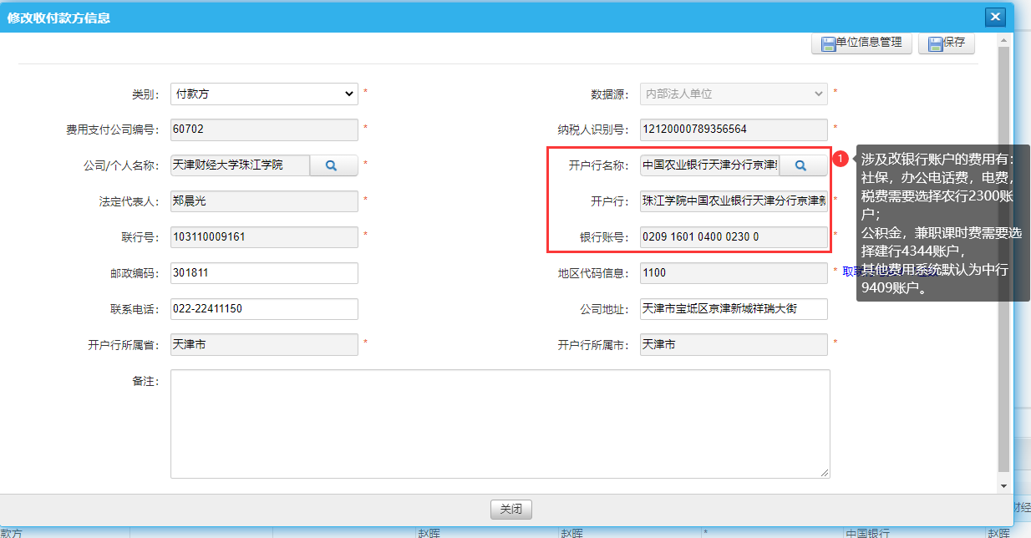

Slide 9
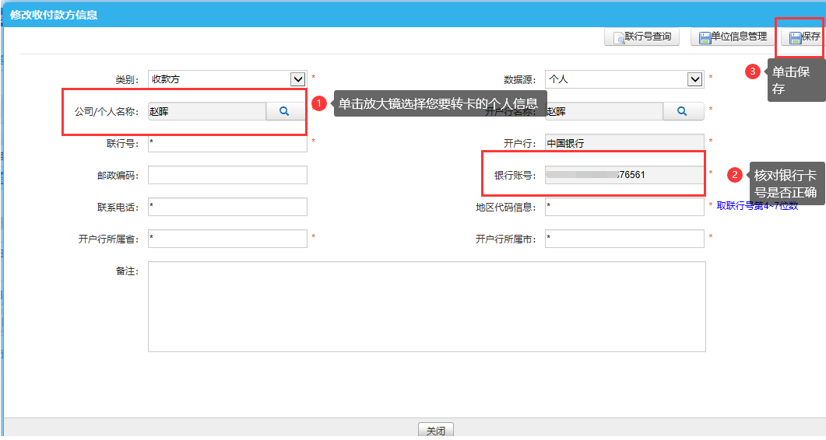

Slide 10
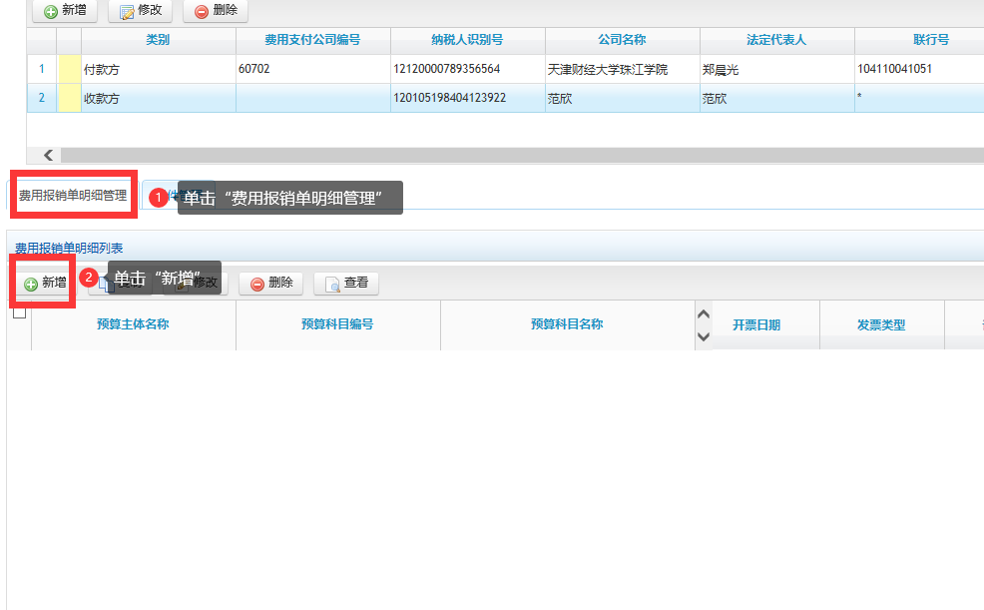

Slide 11
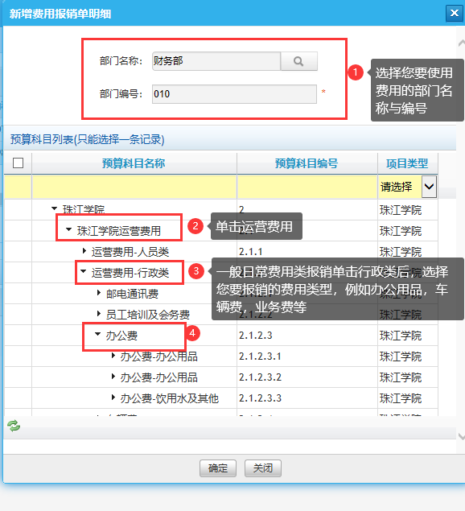

Slide 17
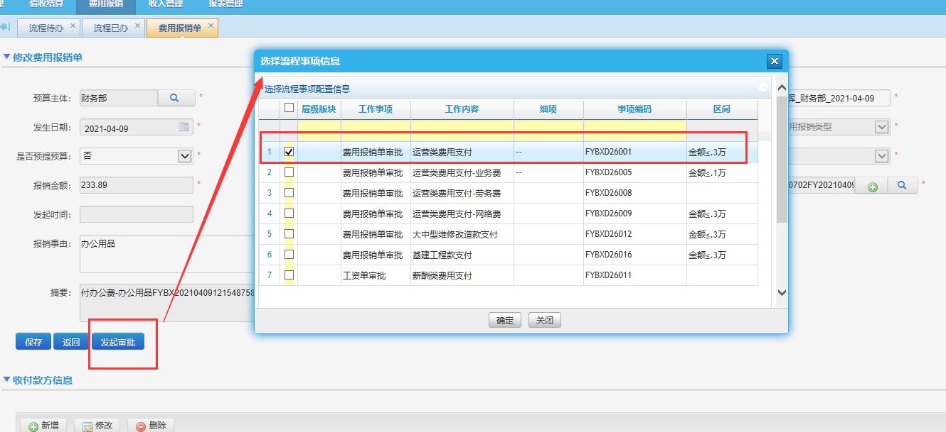

Slide 18
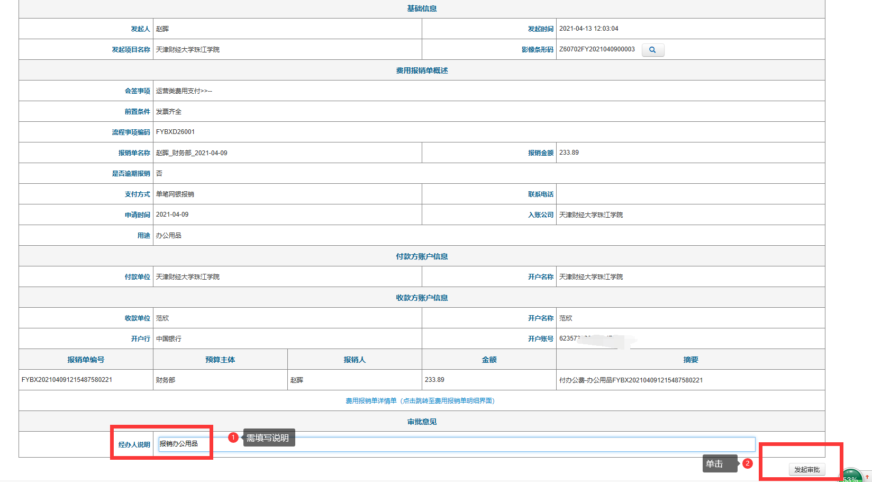

Slide 19
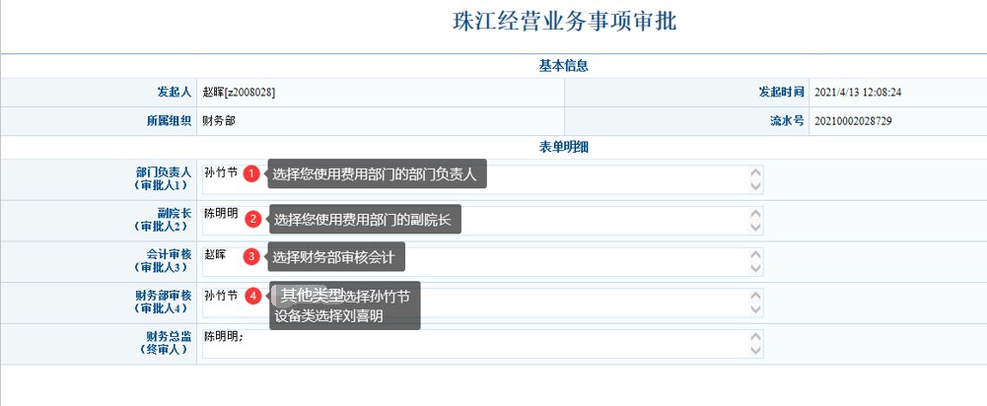

Slide 20
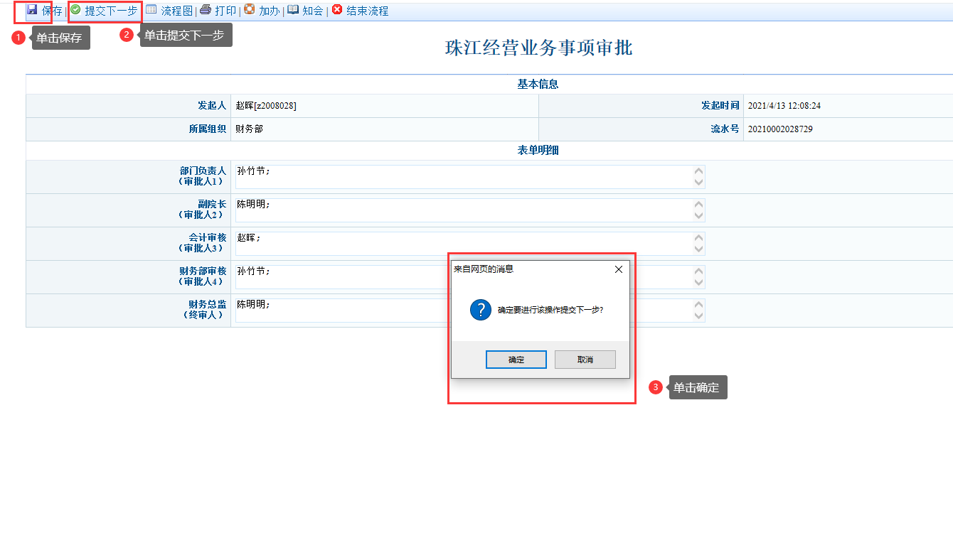

Slide 22
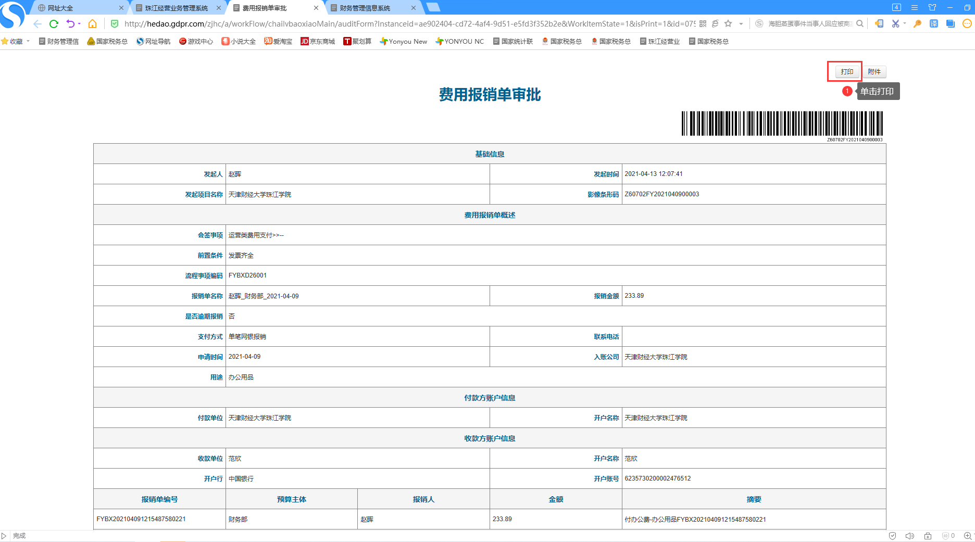

Slide 23
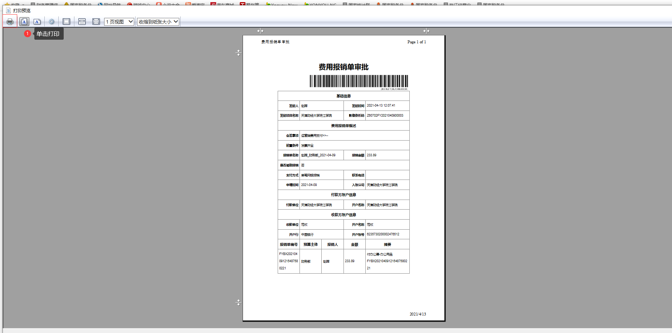
1、报销单附件较多的单据建议仍采取扫描影像方式上传附件，每个部门有一个新的影像账号，用新的账号扫描影像即可；
2、电子发票源文件必须上传，未上传电子发票PDF格式源文件者不予报销。

Slide 24
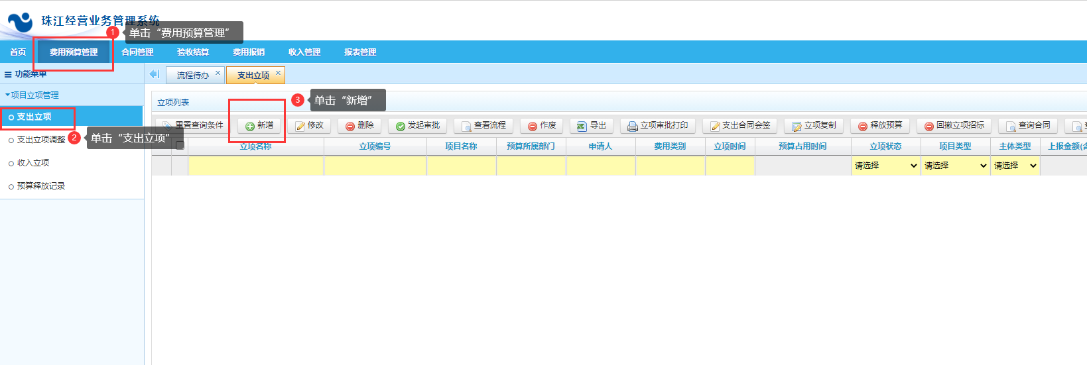
二、立项流程：

Slide 25
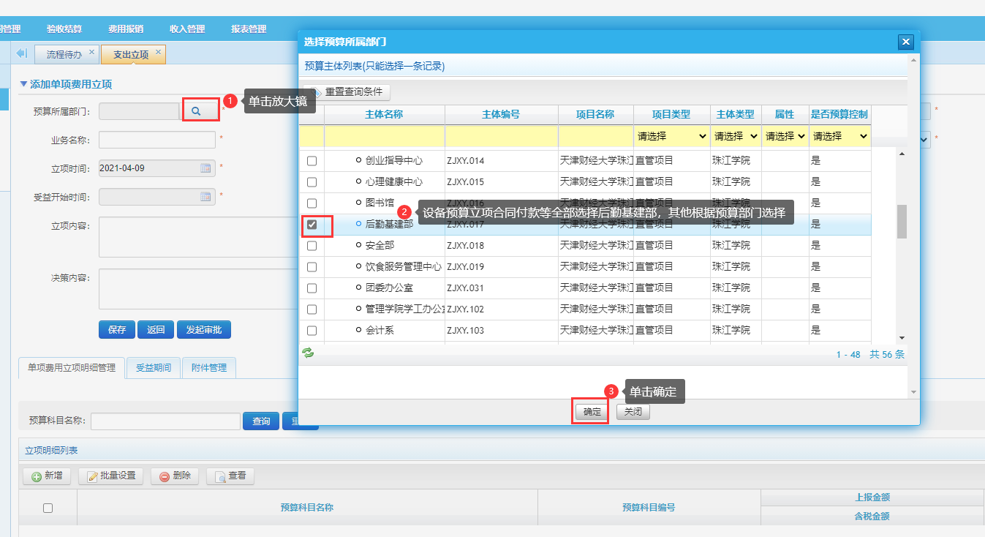

Slide 26
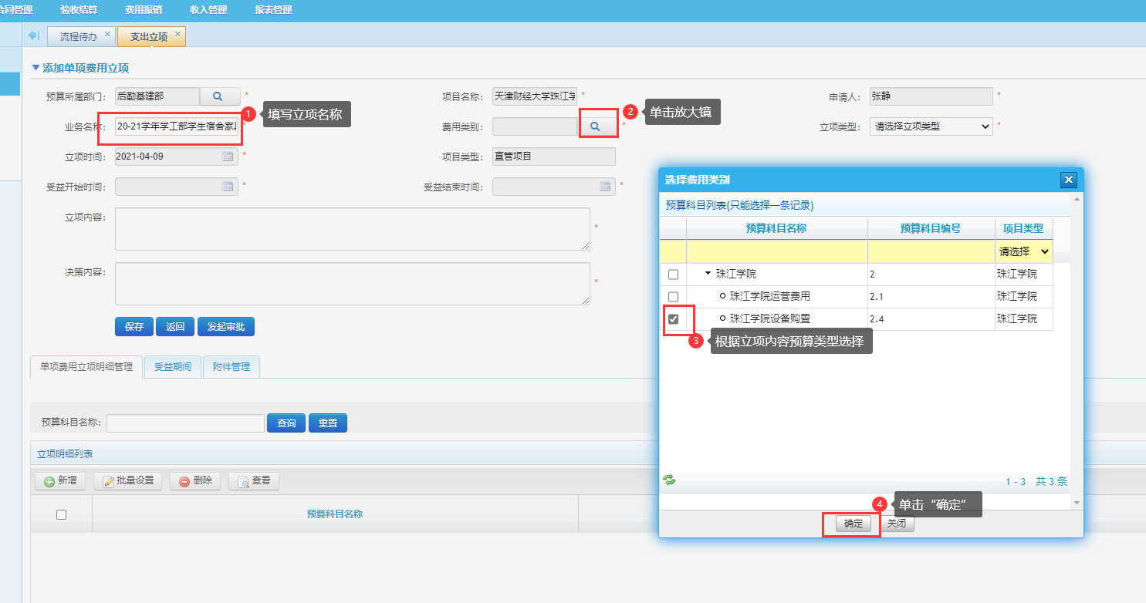

Slide 27
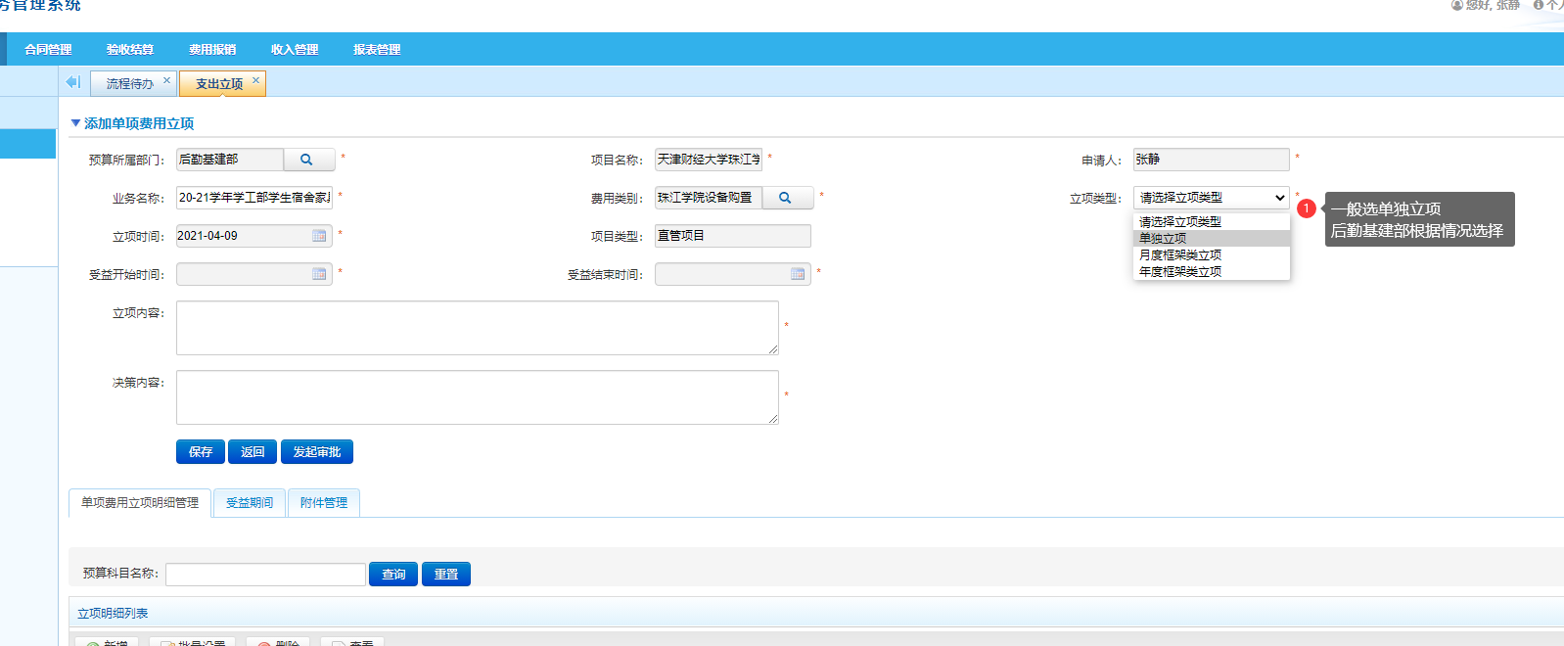

Slide 28
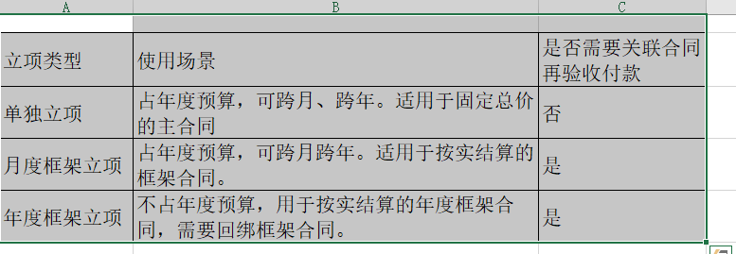

Slide 29
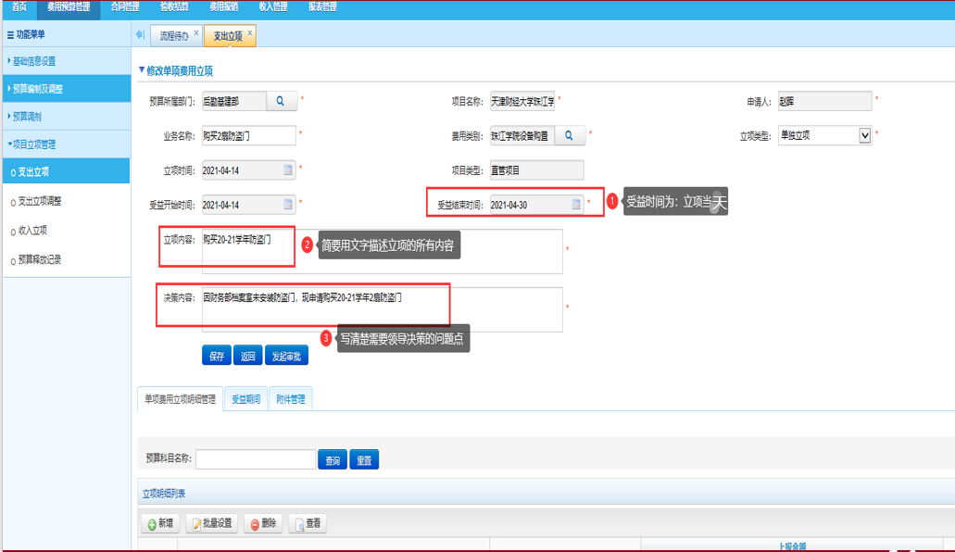

Slide 30
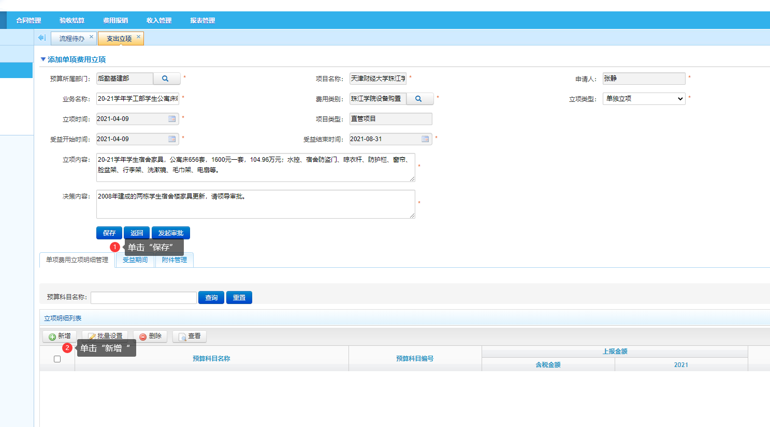

Slide 31
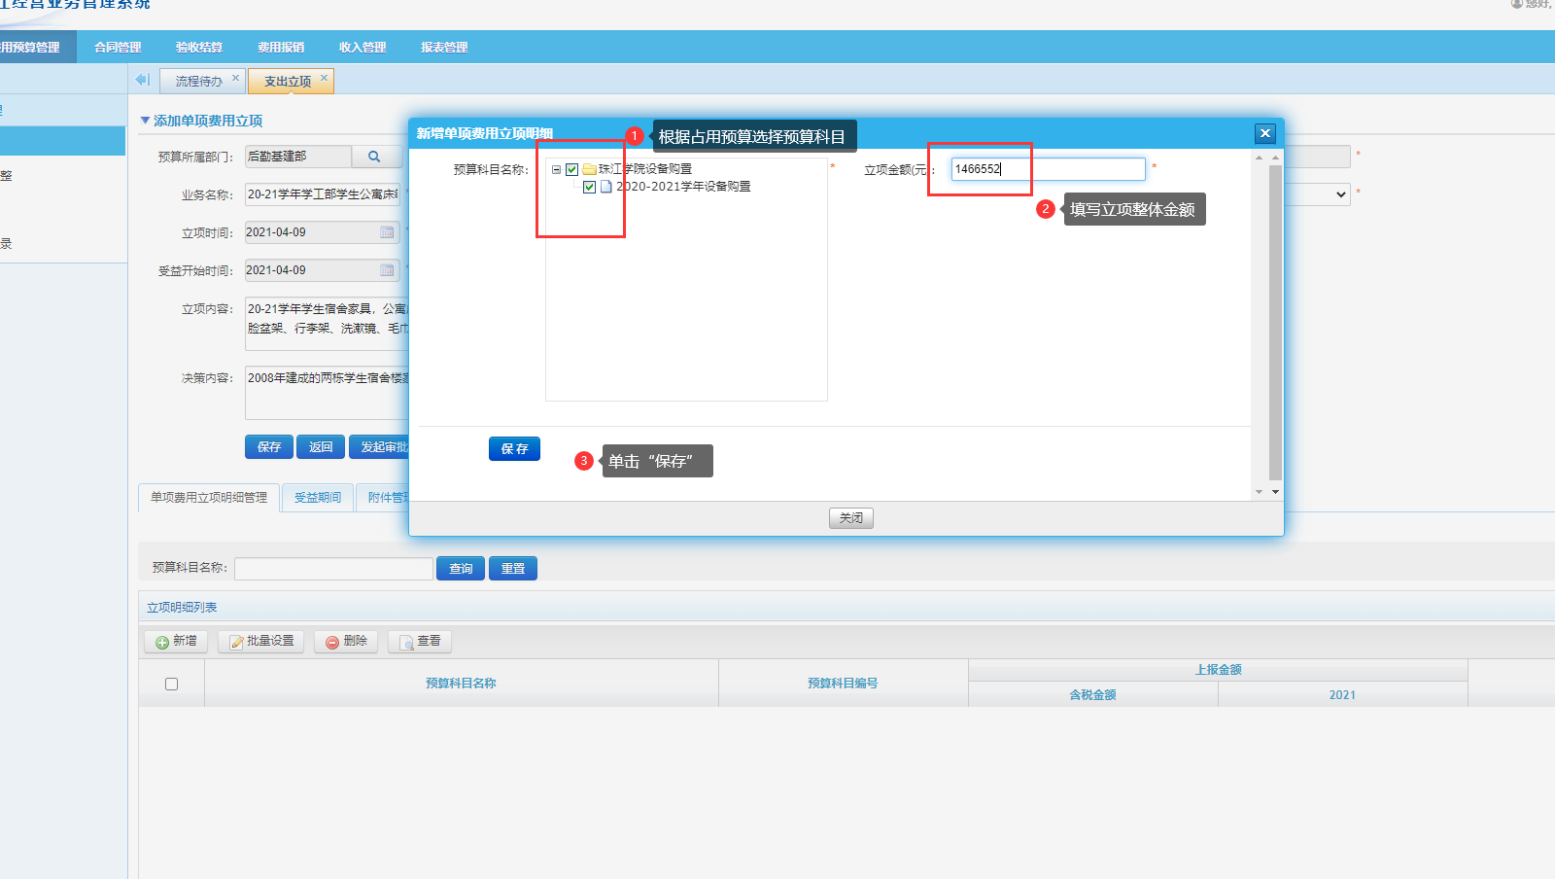

Slide 32
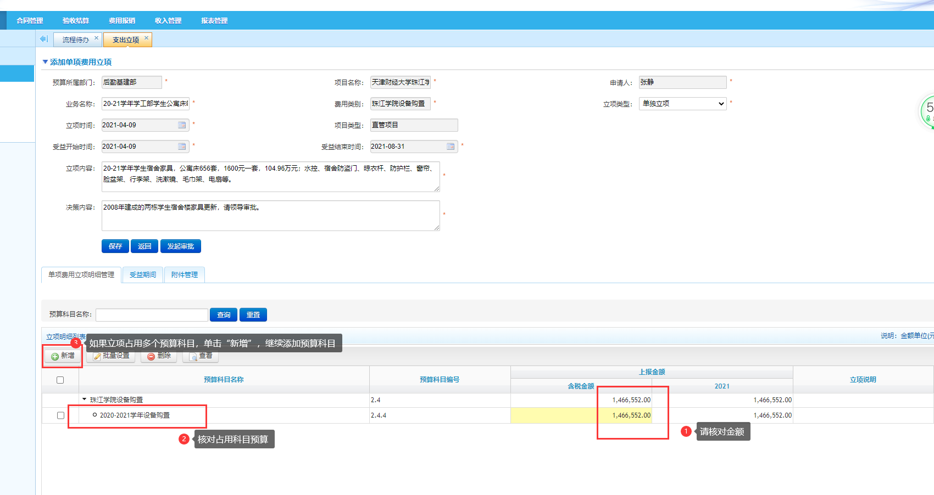

Slide 33
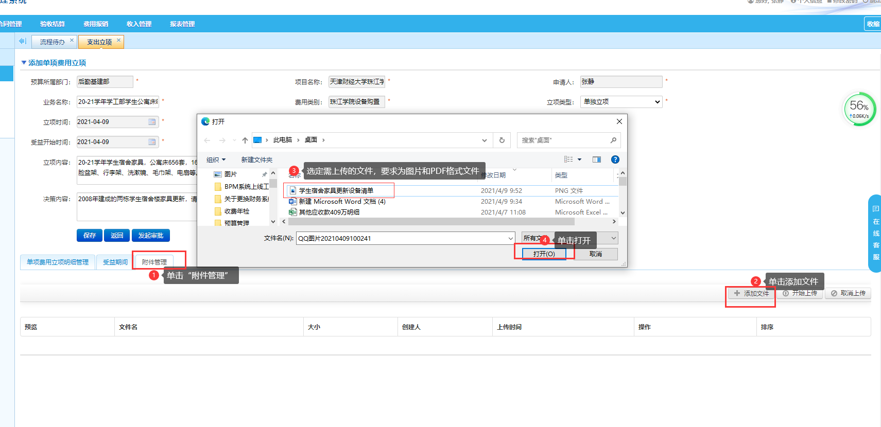

Slide 34
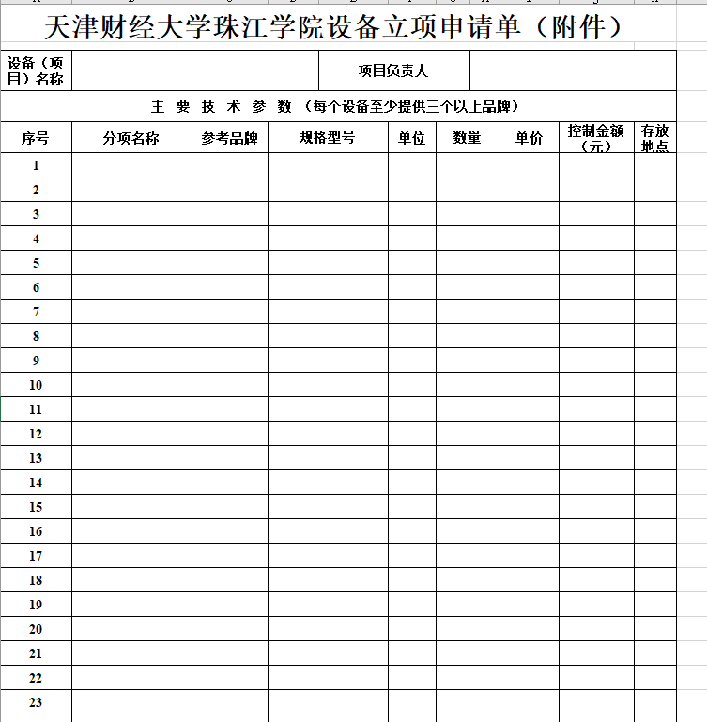
需要上传附件，按照图片所示流程操作。
一般需上传的附件为立项内容明细表、设备单价数量清单和参数等

Slide 35
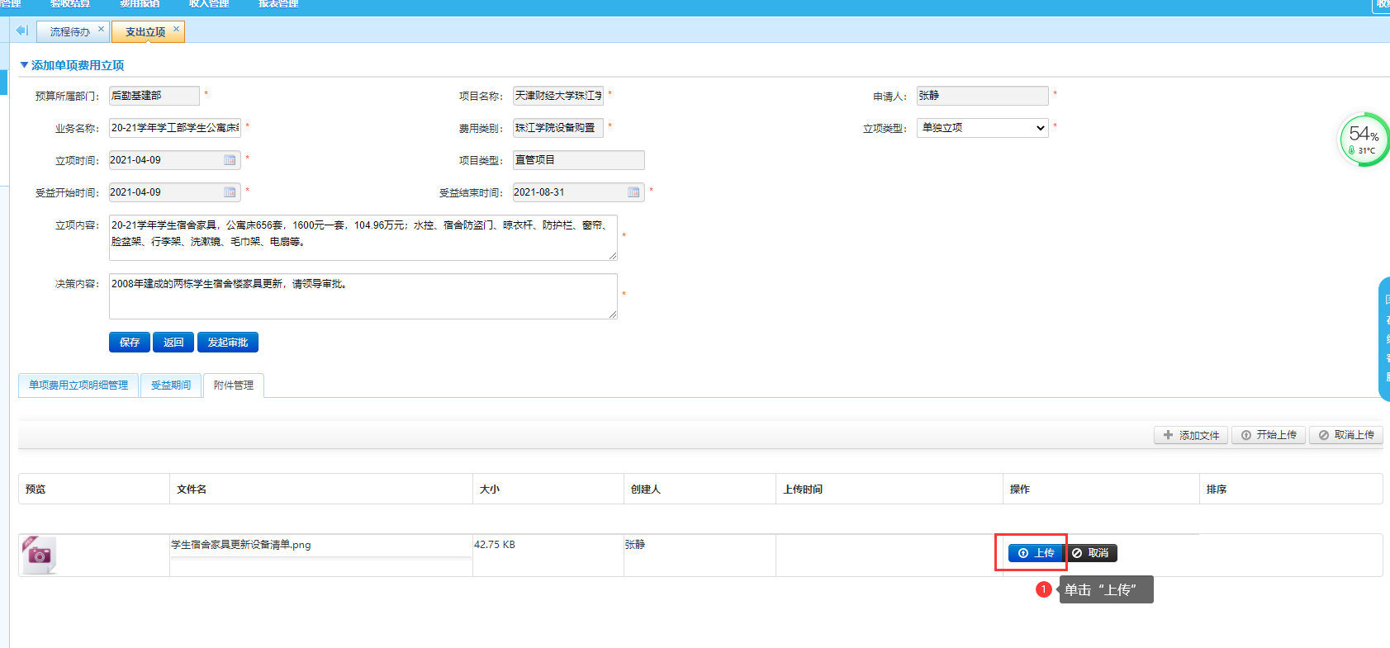

Slide 36
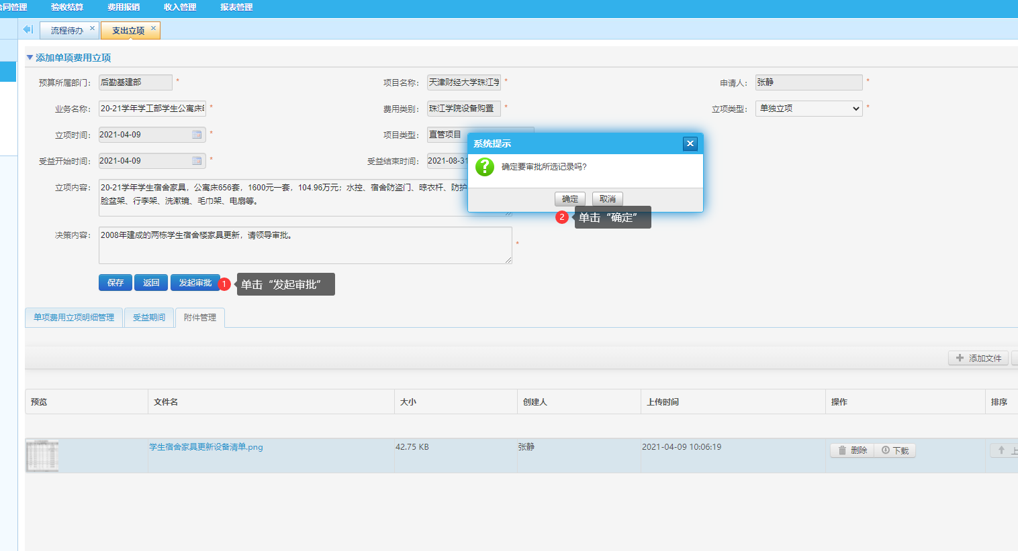

Slide 37
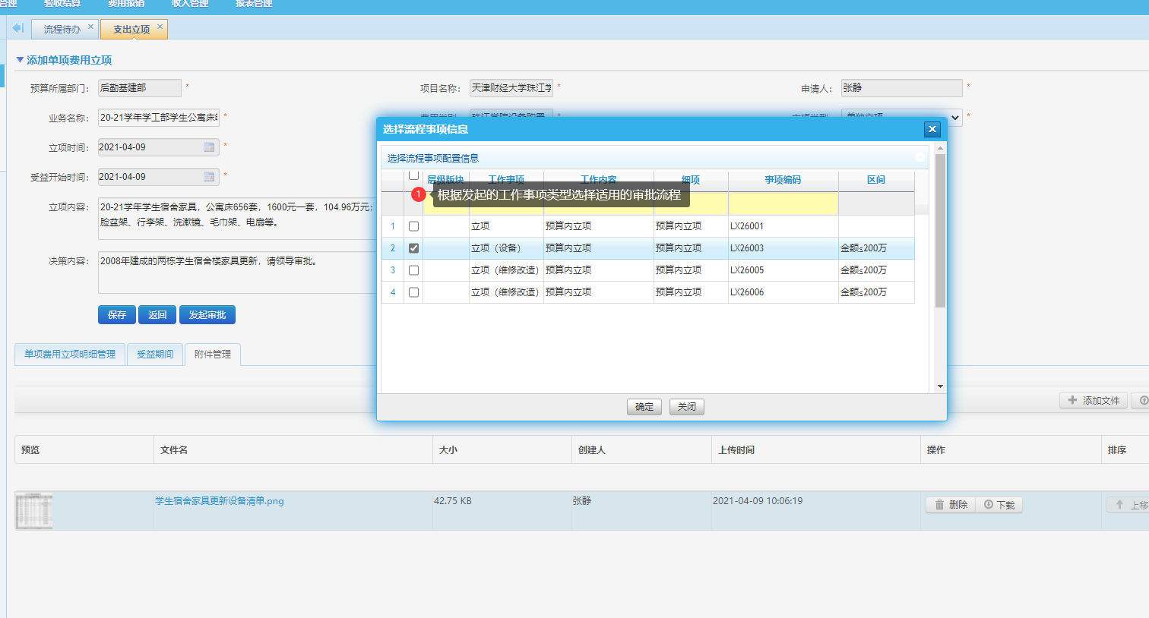

Slide 38
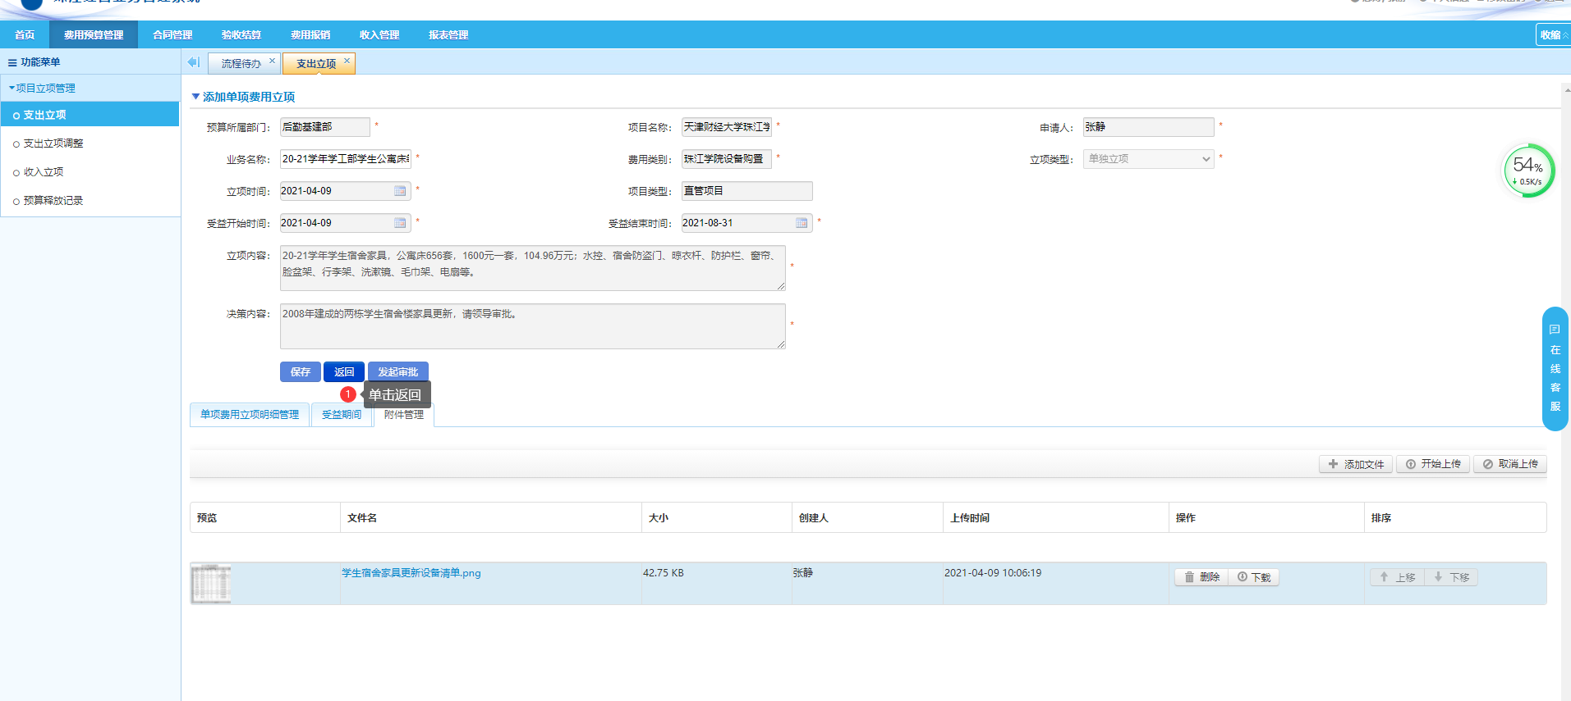

Slide 40
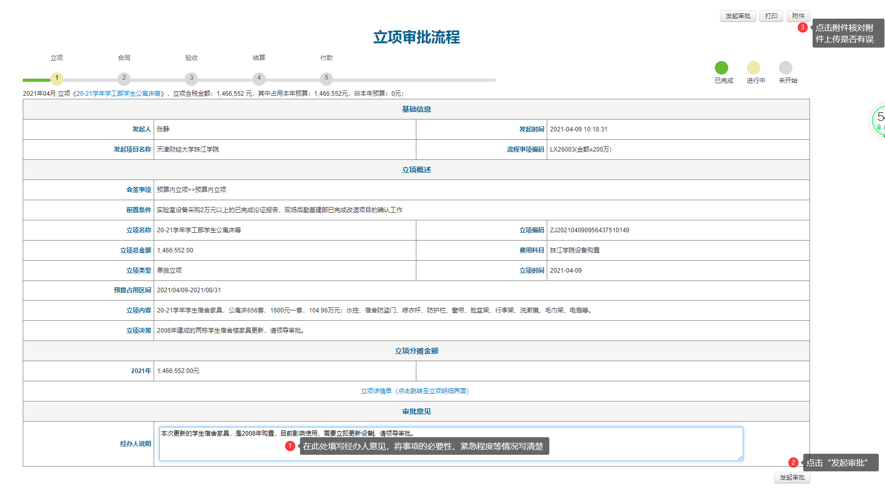

Slide 41
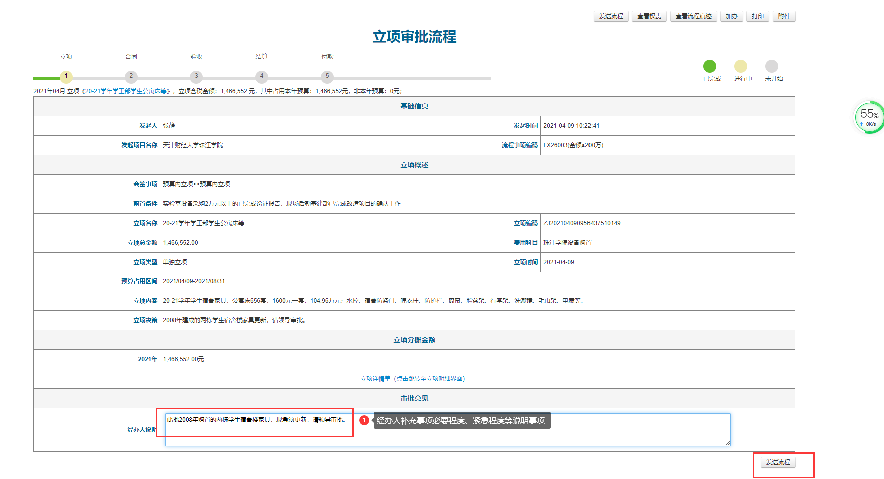

Slide 42
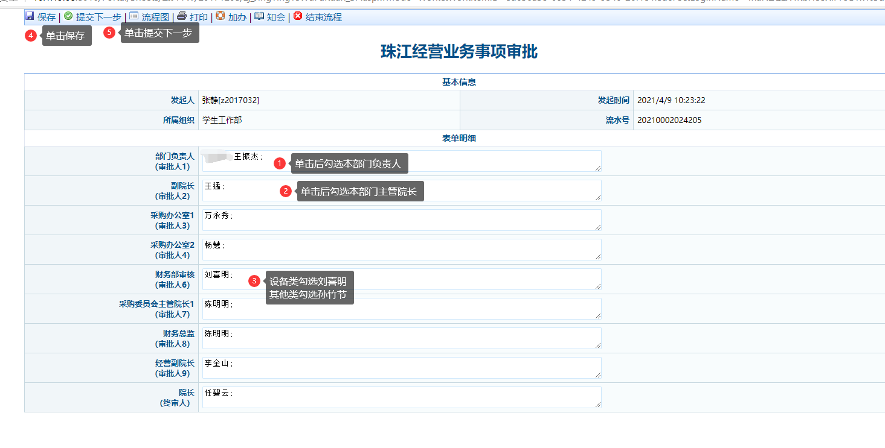

Slide 43
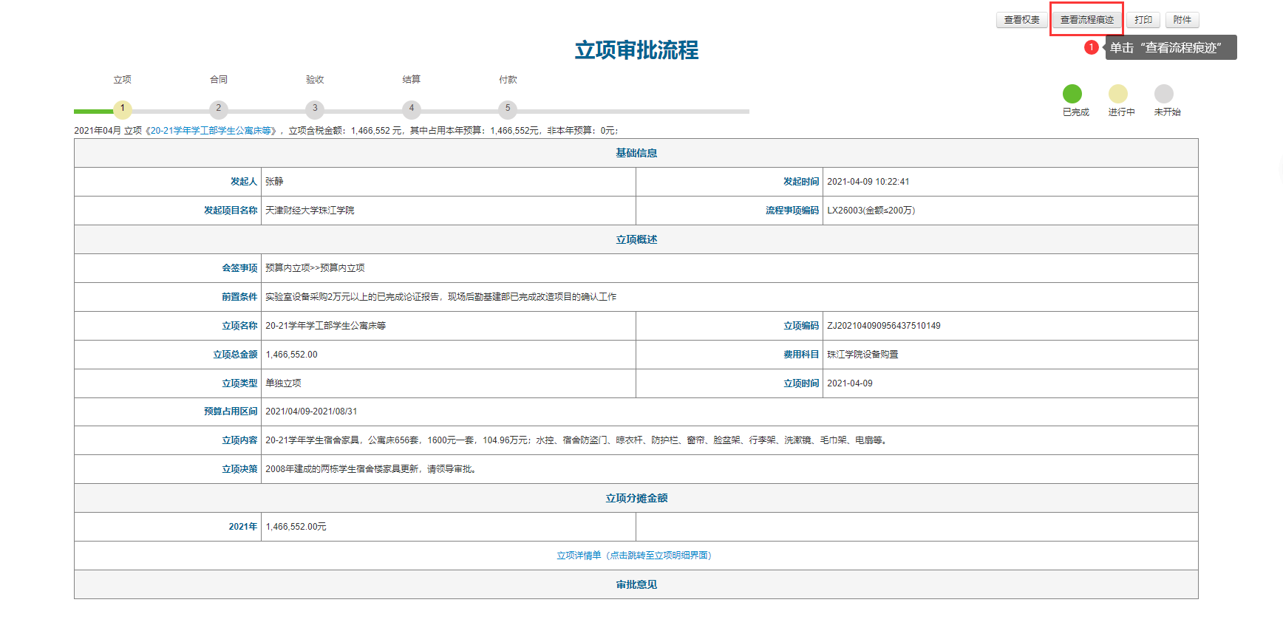

Slide 44
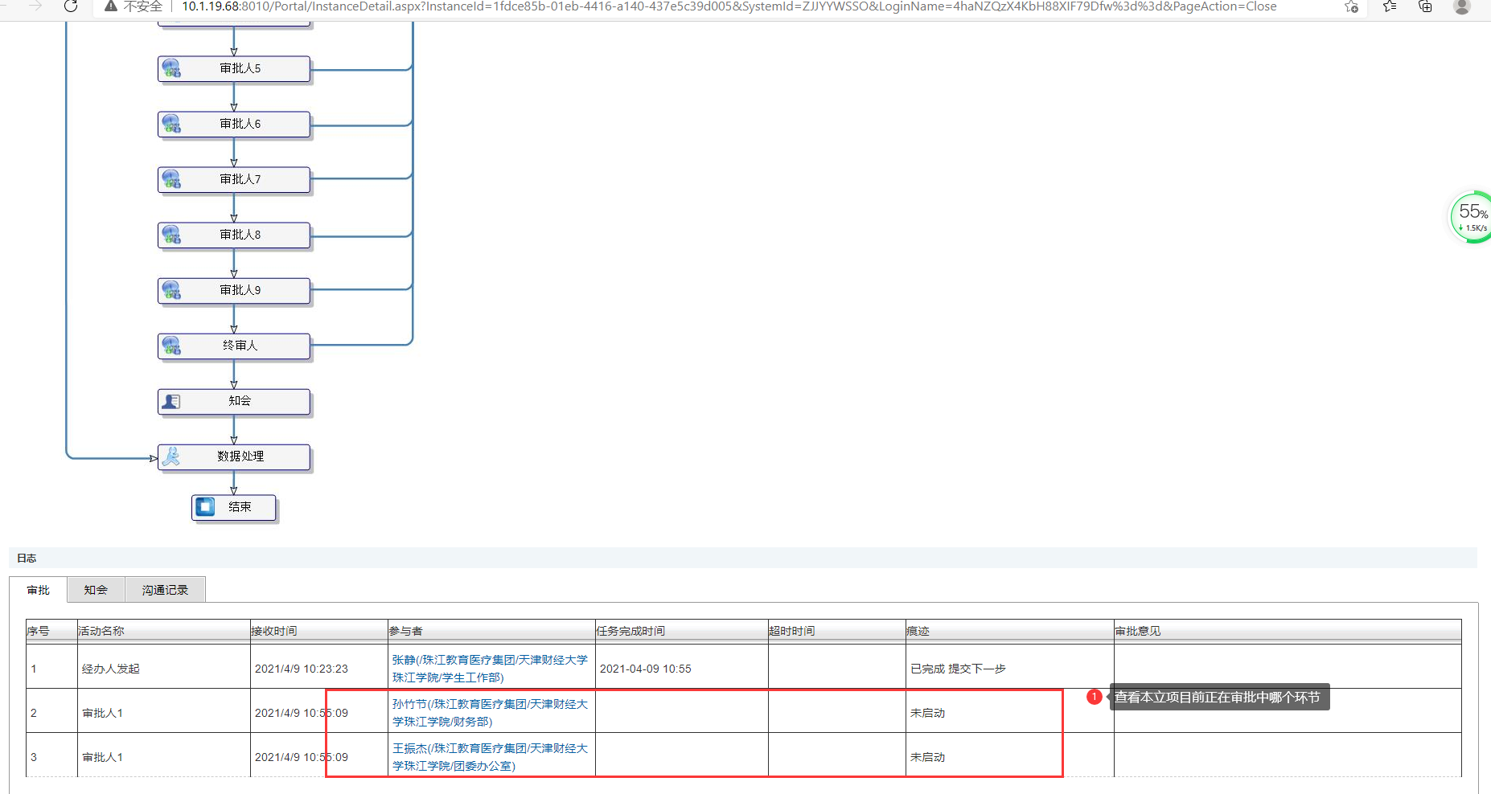

Slide 45
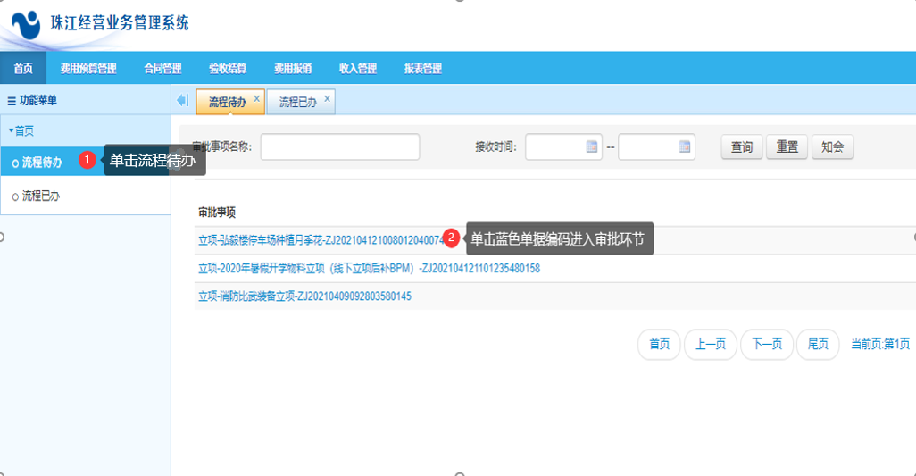
三、审批流程：

Slide 46
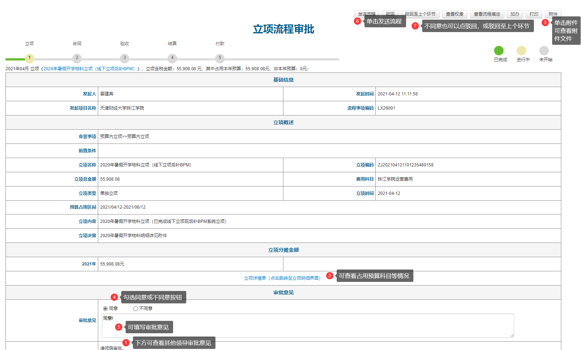

Slide 48
四、借款流程：

Slide 49
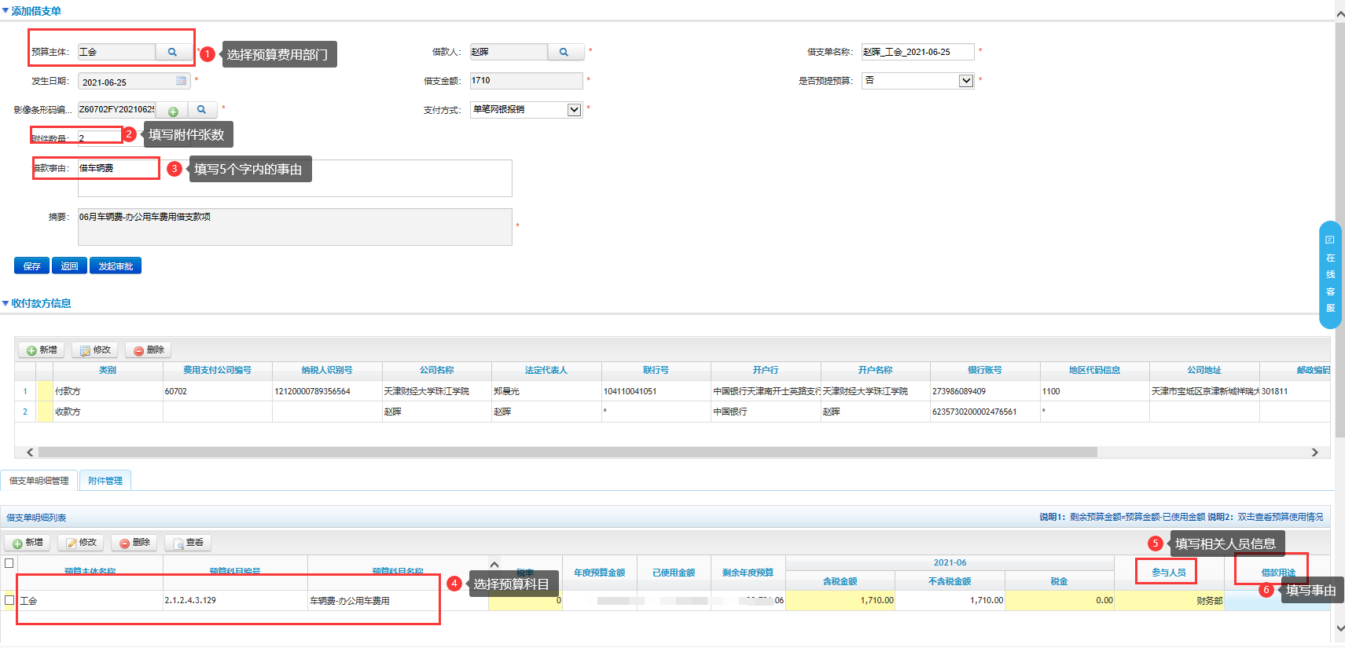
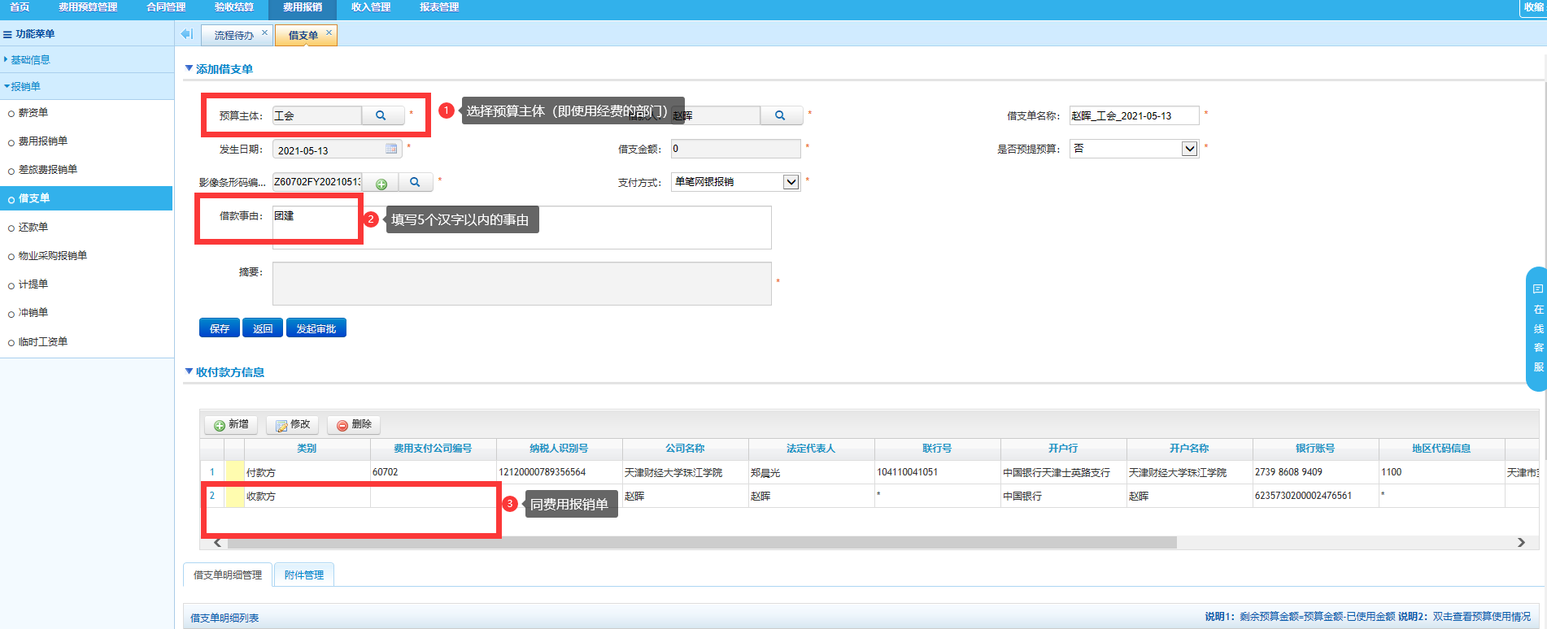
以20-21学年工会借款为例

Slide 50
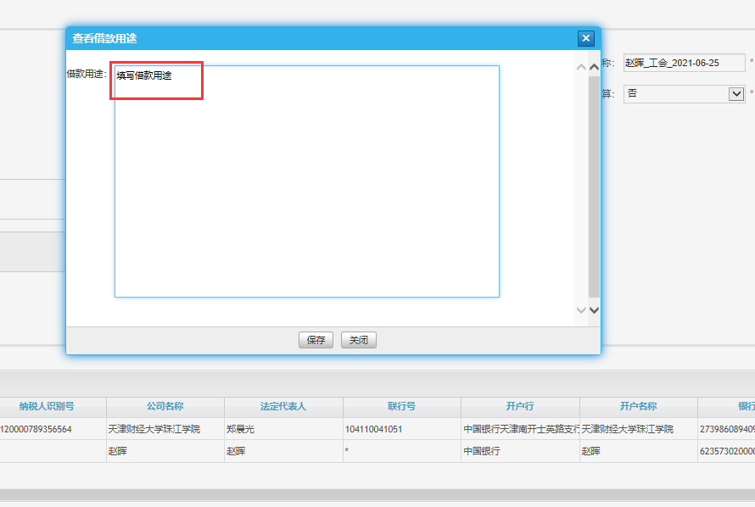

Slide 51
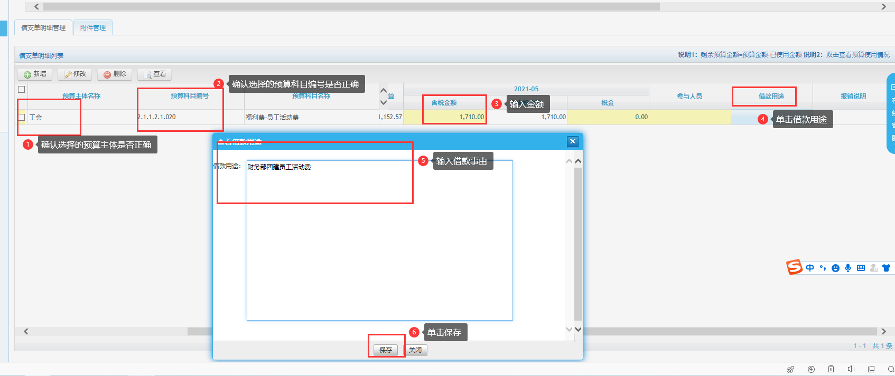

Slide 52
上传与团建内容相关的附件，例如：活动内容说明

Slide 54
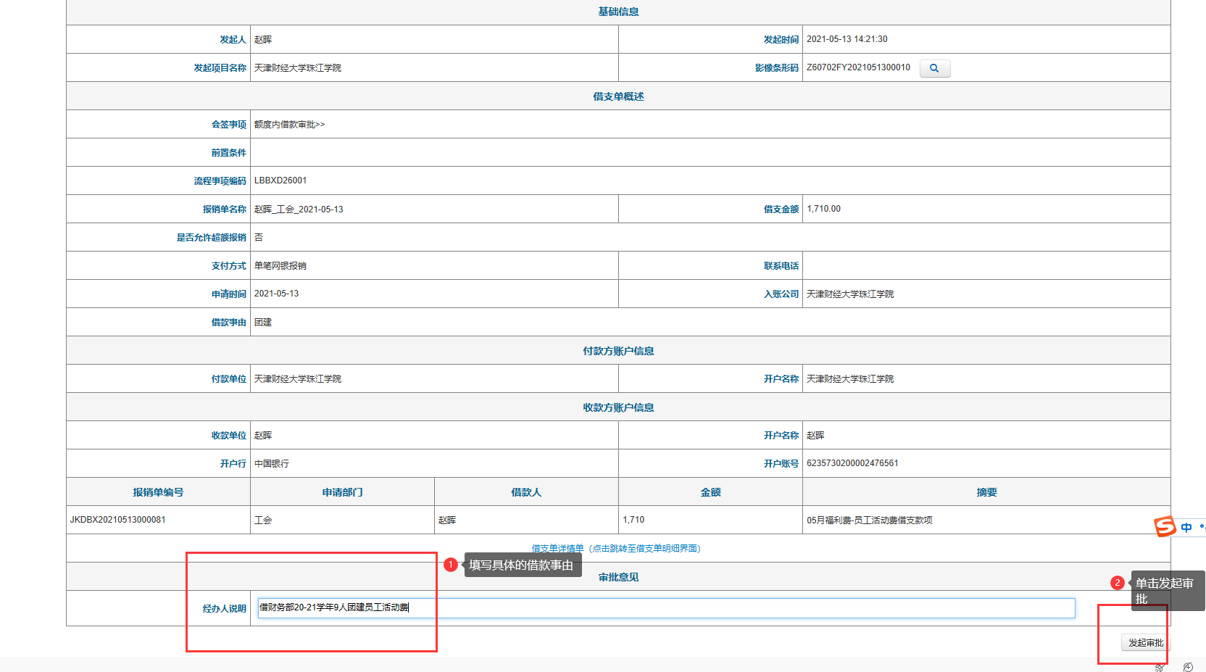

Slide 55
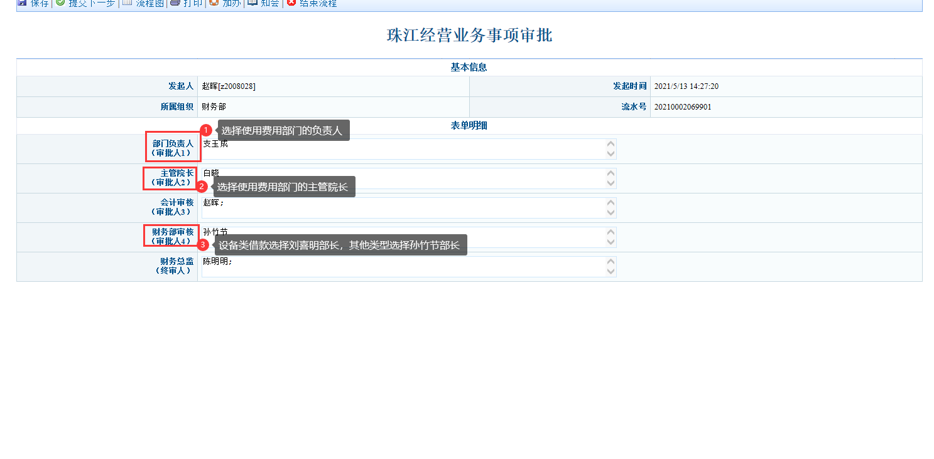
单击左上角的提交下一步，借款制单流程结束。借款需打入经办人公务卡中，请各位老师悉知。

Slide 56
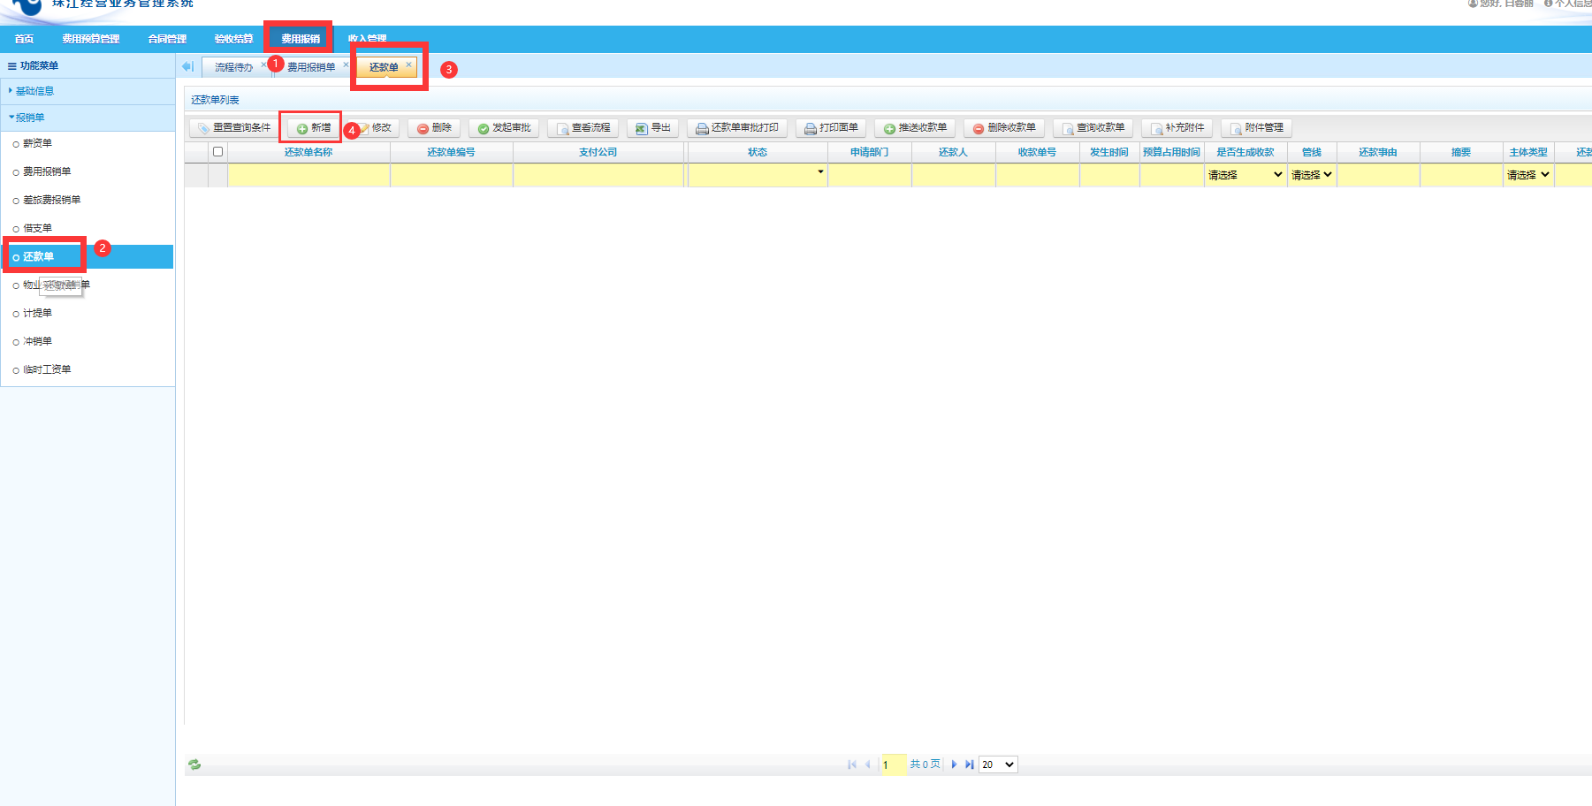
五、还款流程：

Slide 57
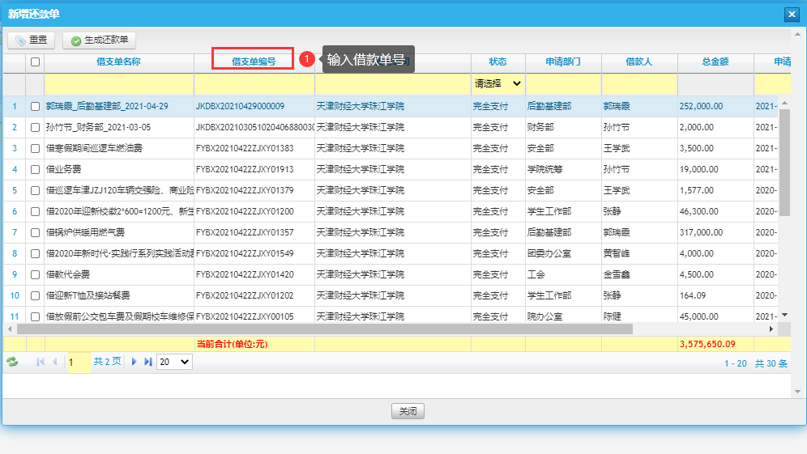

Slide 58
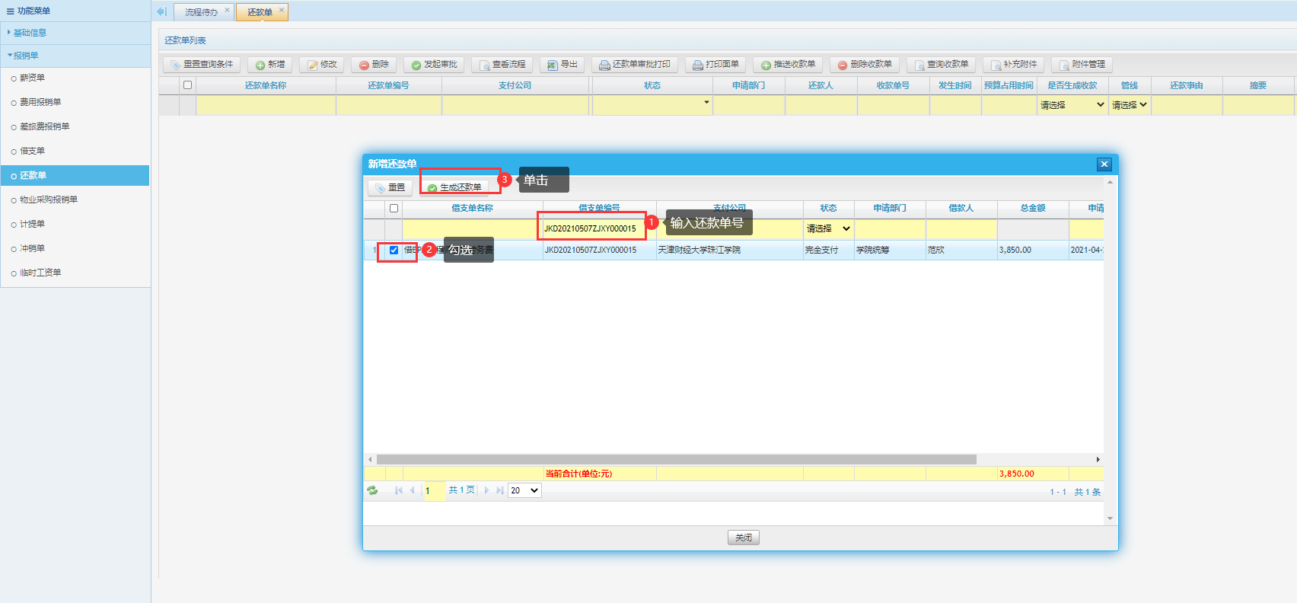

Slide 59
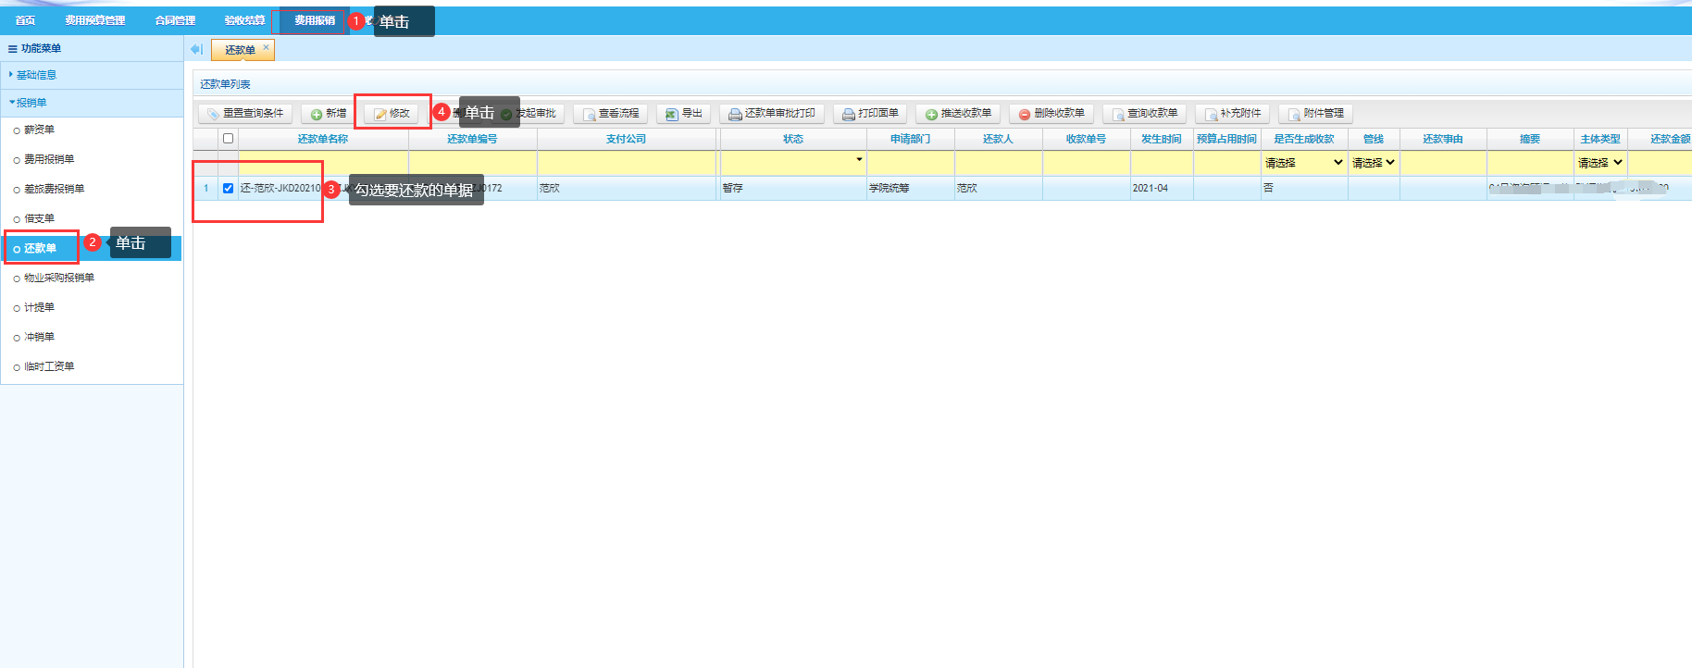

Slide 60
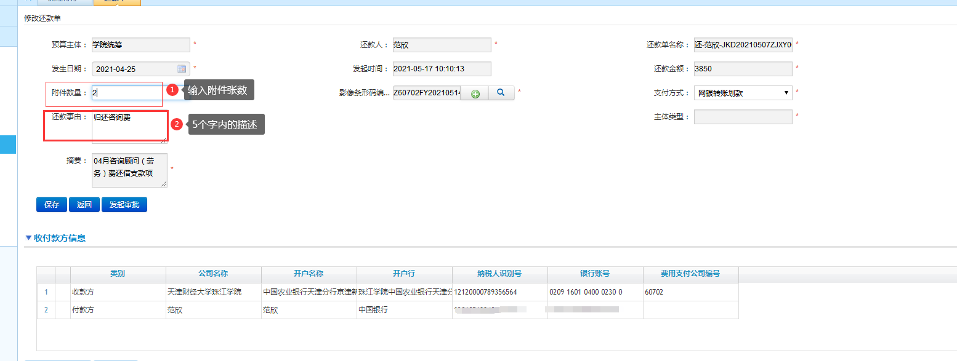

Slide 64
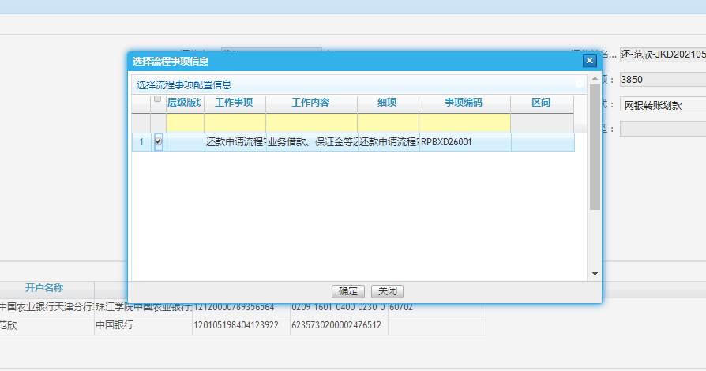

Slide 65
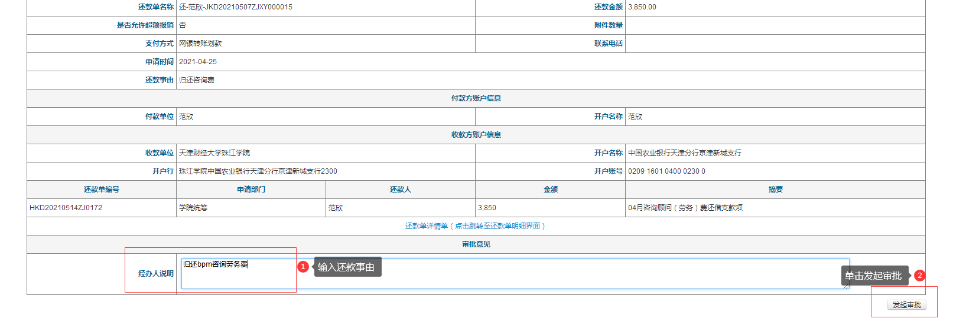

Slide 67
☆☆还款注意事项☆☆
1、有借款的同事，归还借款时需要到财务部102录入还款单释放预算。
2、BPM系统只接受整借整还业务。如您的实际报销金额小于借款金额需要到财务部102找白蓉丽老师归还剩余借款。归还借款后带着还款收据和实际业务发生的发票（收据金额+发票金额=借款金额）到财务部102录入还款单。
3、录入还款单后，需立即告知财务部赵晖老师审核还款单据，释放BPM系统中所占用的费用预算后，请您立即录入相应的费用报销单进行报销。如您一旦没有立即占用相应的预算，后期将会影响您的费用报销。

Slide 68
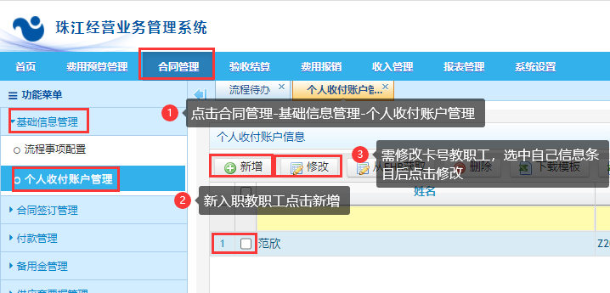
六、个人收付账户流程：
新入职及有更换卡号需求的教职工可登录BPM系统自行添加、修改个人收付款账户；添加、修改后请将相应工号、姓名及银行卡号、开户行及开户行行号等相关信息发送至邮箱zjxycwb_bpm@163.com。

Slide 71
如有立项、报销预算科目权限申请等BPM系统相关问题
请发邮件至zjxycwb_bpm@163.com
THANKS!

